Slide 1
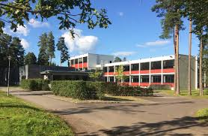
Program for dagen
09:50-11:05 TALK-SHOW med musikkinnslag og prominente gjester:
Pensjonister, direktør og politikere inviteres til dette showet.
11:10-11:50 KAKE i Aulaen til publikum og gjester.
12:00-13:15 TALK-SHOW med musikkinnslag og prominente gjester.
13:15-13:30 KAKE i Aulaen til publikum og gjester.
GJESTER:
Harriet Trippestad med 2 gitarister
Alf Marius Kjærås solo gitar
Christine Barland
Ellen Horn
Gro Dahle
Gard (Tik-Tok kjendis)
Zagros Nyseth (Superstudent og kjendis)
Jon Raaum Christensen (NRK-kjendis)
Flere prominente gjester kommer!
Velkommen til jubileum

